Slide 1
数组

Slide 2
目录
数组概述
一维数组
多维数组
数组拷贝
数组排序

Slide 3
数组概述
数组是多个相同类型数据的组合，实现对这些数据的统一管理。
数组属引用类型，数组型数据是对象(object)，数组中的每个元素相当于该对象的成员变量。
数组中的元素可以是任何数据类型，包括基本类型和引用类型。

Slide 4
一维数组
数组的声明
数组对象的创建和使用
数组对象的length属性
数组的静态初始化

Slide 5
一维数组的声明
声明语法
举例
Java语言中声明数组类型的变量时不允许指定数组的长度(数组中元素的个数)
<元素类型> <变量名>[]; 或 <元素类型> [] <变量名>;
int[] a; double d[];
String[] args; Person p[];
int[3] a; //非法

Slide 6
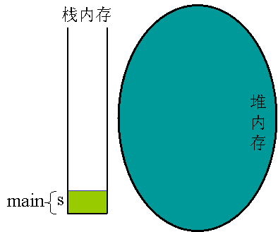
一维数组的创建和使用
创建一维数组对象的声明语法
基本类型元素组成的一维数组
new <元素类型>[<数组长度>]
public class TestArray{
public static void main(String args[]){
int[] s;s = new int[10];
for ( int i=0; i<10; i++ ) {
s[i] =2*i+1;
System.out.println(s[i]);
}
}
}
Notes:
程序运行到这里（星号处）时，栈内存中还为main方法的形参args分配了存储空间，而不是只有一个局部变量s。命令行参数非此处要讲解的知识点，但教师授课时可以先口头提一下。

Slide 7
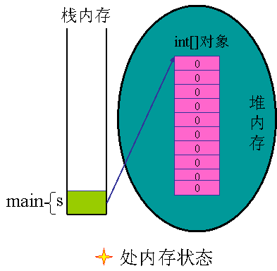
一维数组的创建和使用
基本类型元素组成的一维数组
public class TestArray{
public static void main(String args[]){
int[] s;s = new int[10];
for ( int i=0; i<10; i++ ) {
s[i] =2*i+1;
System.out.println(s[i]);
}
}
}
Notes:
程序运行到这里（星号处）时，栈内存中还为main方法的形参args分配了存储空间，而不是只有一个局部变量s。命令行参数非此处要讲解的知识点，但教师授课时可以先口头提一下。

Slide 8

一维数组的创建和使用
基本类型元素组成的一维数组
public class TestArray{
public static void main(String args[]){
int[] s;s = new int[10];
for ( int i=0; i<10; i++ ) {
s[i] =2*i+1;
System.out.println(s[i]);
}
}
}
Notes:
程序运行到这里（星号处）时，栈内存中还为main方法的形参args分配了存储空间，而不是只有一个局部变量s。命令行参数非此处要讲解的知识点，但教师授课时可以先口头提一下。

Slide 9
一维数组的创建和使用
引用类型元素组成的一维数组
public class MyDate{
private int day;
private int month;
private int year;
public MyDate(int d, int m, int y){
day = d;
month = m;
year = y;
}
public void display(){
System.out.println(day + "-" + month + "-" + year);
}
}
Notes:
程序运行到这里（星号处）时，栈内存中还为main方法的形参args分配了存储空间，而不是只有一个局部变量s。命令行参数非此处要讲解的知识点，但教师授课时可以先口头提一下。

Slide 10
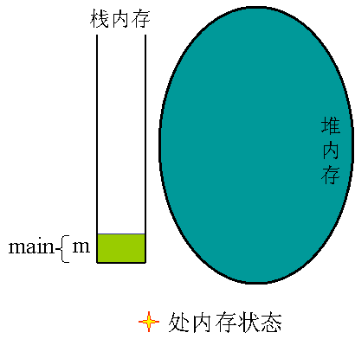
一维数组的创建和使用
引用类型元素组成的一维数组
public class TestMyDateArray{
public static void main(String args[]){
MyDate[] m;
m = new MyDate[10];
for ( int i=0; i<10; i++ ) {
m[i] =new MyDate(i+1, i+1, 1990+i);
m[i].display();
}
}
}
Notes:
程序运行到这里（星号处）时，栈内存中还为main方法的形参args分配了存储空间，而不是只有一个局部变量s。命令行参数非此处要讲解的知识点，但教师授课时可以先口头提一下。

Slide 11
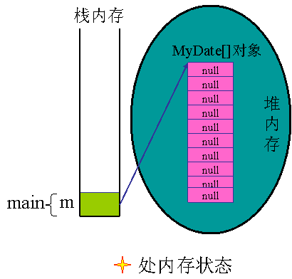
一维数组的创建和使用
引用类型元素组成的一维数组
public class TestMyDateArray{
public static void main(String args[]){
MyDate[] m;
m = new MyDate[10];
for ( int i=0; i<10; i++ ) {
m[i] =new MyDate(i+1, i+1, 1990+i);
m[i].display();
}
}
}
Notes:
程序运行到这里（星号处）时，栈内存中还为main方法的形参args分配了存储空间，而不是只有一个局部变量s。命令行参数非此处要讲解的知识点，但教师授课时可以先口头提一下。

Slide 12
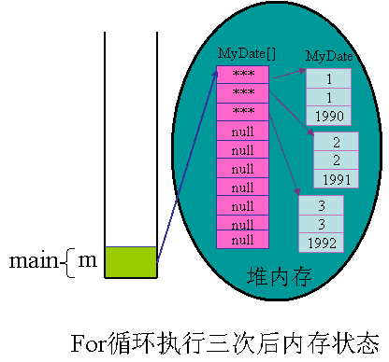
一维数组的创建和使用
引用类型元素组成的一维数组
public class TestMyDateArray{
public static void main(String args[]){
MyDate[] m;
m = new MyDate[10];
for ( int i=0; i<10; i++ ) {
m[i] =new MyDate(i+1, i+1, 1990+i);
m[i].display();
}
}
}
Notes:
程序运行到这里（星号处）时，栈内存中还为main方法的形参args分配了存储空间，而不是只有一个局部变量s。命令行参数非此处要讲解的知识点，但教师授课时可以先口头提一下。

Slide 13
数组元素的引用
创建数组对象后才可以引用数组中的元素，格式
其中，元素下标应为整型表达式。数组元素下标从0开始；长度为n的数组合法下标取值范围：0 ~ n-1；
Java数组对象一经创建，其长度不可改变，如果越界访问数组元素时将出现运行错误(异常)。
<数组名>[<元素下标>]

Slide 14
数组对象的length属性
Java数组对象由系统自动提供一个特殊属性length，用于给出数组长度，该属性为只读、int型、可直接访问。
int[] a = new int[3];
System.out.println(a.length);

Slide 15
数组元素缺省初始化
Java数组属于引用类型数据，它的元素相当于类的成员变量，因此数组对象一经创建，其中的每个元素也被按照成员变量同样的方式被隐式初始化。例如：
public class TestDefaultInitalization {
public static void main(String argv[]){
int a[]= new int[5];
System.out.println(a[3]);
}
}

Slide 16
数组元素动态初始化
动态初始化(Dynamic Initalization)——数组定义、创建对象以及为数组元素赋值等操作分开进行
int a[];
a = new int[3];
a[0] = 3;
a[1] = 9;
a[2] = 8;
MyDate dates[];
dates = new MyDate[3];
dates[0] = new MyDate(22, 7, 1964);
dates[1] = new MyDate(1, 1, 2000);
dates[2] = new MyDate(22, 12, 1964);

Slide 17
数组元素静态初始化
静态初始化(Static Initalization)——在定义数组的同时就为数组元素分配空间并赋值
int[] a = { 3, 9, 8};
MyDate dates[] = {
new MyDate(22, 7, 1964),
new MyDate(1, 1, 2000),
new MyDate(22, 12, 1964)
};

Slide 18
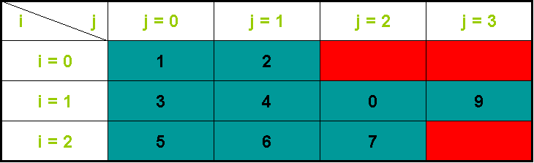
多维数组
多维数组可以理解为由若干个低维数组所组成的数组。
二维数组举例
int a[][] = {{1,2},{3,4,0,9},{5,6,7}};

Slide 19
多维数组的特性
Java中多维数组的声明和初始化应按从高维到低维的顺序进行。
和其他高级编程语言不同，Java多维数组不必须是规则矩阵形式。
int[][] a = new int[3][4]; //每行的数据元素是相同的。
int[][] t = new int[2][]; //每行的数据元素的个数是不同的
t[0] = new int[4];
t[1] = new int[2];
int[][] b = new int[][4]; //非法

Slide 20
多维数组初始化
静态初始化
动态初始化
int a[][] = {{1,2},{2,3},{3,4,5}};
int b[3][2] = {{1,2},{2,3},{4,5}}; //非法
int[][] a = new int[3][];
a[0] = new int[2];
a[1] = new int[4];
a[2] = new int[3];
a[0][0] = 45;
a[0][1] = 87;
……
a[2][2] = 99;

Slide 21
数组的复制
java.lang.System类的arraycopy()方法提供了数组元素复制功能——将一个数组的连续多个元素的值批量复制到另一个数组中。
拷贝完成后，目标数组的元素值是？
//源数组
int source[] = { 1, 2, 3, 4, 5, 6 };
//目标数组
int dest[] = { 10, 9, 8, 7, 6, 5, 4, 3, 2, 1 };
//复制源数组中从下标0开始的3个元素到目标数组，
//从下标0的位置开始存储。
System.arraycopy(source, 0, dest, 0, 3);

Slide 22
数组的复制
堆内存
a
{1,2,3,4,5}
b
{1,2,20,4,5}

Slide 23
数组的复制
1
2
a1
3
4
1
2
a2
300
4

Slide 24
数组的排序
JDK的java.util包中定义的Arrays类提供了多种数组元素排序的功能。
排序完成后，输出结果是？
//创建样本数组
int[] a = {6,23,45,12,-83,94,41};
//数组排序
Arrays.sort(a);
//排序后数组元素输出
for(int i=0;i<a.length;i++){
System.out.print(arr[i] + "\t");
}
-83 6 12 23 41 45 94
Notes:
Java包（package）的相关知识参见第9章。

Slide 25
本章小结
通过本章学习，读者应能掌握并熟练基本类型及引用类型元素组成的一维数组，熟悉数组对象创建、元素访问及其初始化机制，关于多维数组、数组元素复制及排序在实际开发中并不常用，了解即可。

Slide 26

Thank You

